Slide 1
第一章 随机事件与概率
1.1 随机事件
1.2 随机事件的频率与概率
1.3 条件概率
1.4 事件的独立性
1.5 伯努利概型

Slide 2
第一节 随机试验与随机事件
一、随机试验与随机事件
二、随机事件的关系和运算

Slide 3
一、随机试验与随机事件
（一）随机试验
E
定义：具有以下三个特征的对随机现象进行的 “调查”、“观察”或 “测量”, 称为随机试验.
1） 可以在相同的条件下重复地进行;
可重复性
2）每次试验的可能结果不止一个,并且能事
先明确试验的所有可能结果;
可知性
3）进行一次试验之前不能确定哪一个结果
会出现.
不确定性

Slide 4


﹛
可重复性
随机试验
可知性
不确定性
例 抛掷一枚硬币,观察字面,花面出现的情况.
抛掷一枚骰子,观察出现的点数.

Slide 5




练习：
1. 从一批产品中,依次任选三件,记 录出现正品与次品的件数.
2. 考察某地区 8 月份的平均气温.
3. 从一批灯泡中任取一只,测试其寿命.

Slide 6







（二）、样本空间 样本点
定义 随机试验 E 的所有可能结果组成的集合称为 E 的样本空间, 记为 S 或 .
样本空间的元素 , 即试验E 的每一个结果, 称为
样本点.记为 。
例1 抛掷一枚硬币,观察字面,花面出现的情况.

Slide 7

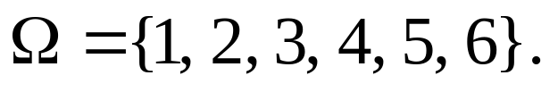

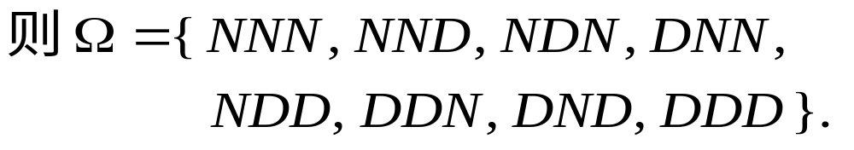
实2 抛掷一枚骰子,观察出现的点数.
例3 从一批产品中,依次任选三件,记录出
现正品与次品的情况.

Slide 8

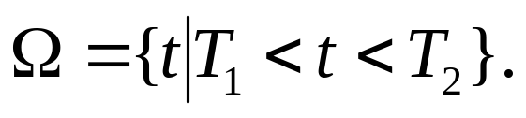

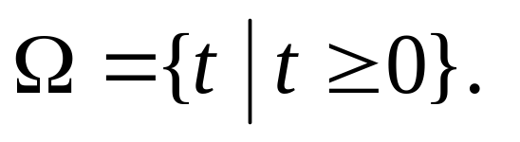


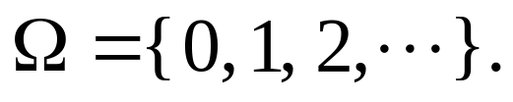
例4 考察某地区 12月份的平均气温.
例5 从一批灯泡中任取一只, 测试其寿命.
例6 记录某城市120 急救电话台一昼夜接到的呼唤次数.

Slide 9
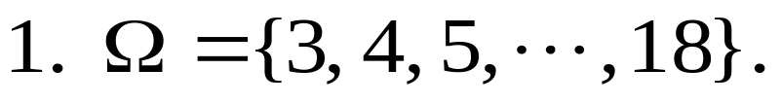
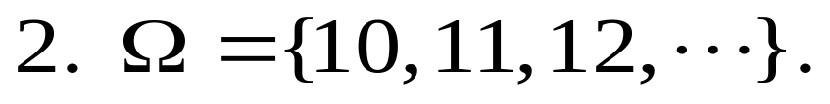
课堂练习
写出下列随机试验的样本空间.
1. 同时掷三颗骰子,记录三颗骰子之和.
2. 生产产品直到得到10件正品,记录生产产品
的总件数.
答案

Slide 10
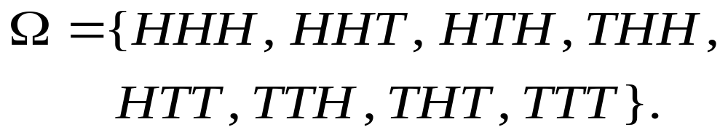
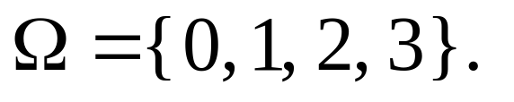
：同一试验 , 若试验目的不同,则对应的样本空 间也不同.
说明
例 对于同一试验: “将一枚硬币抛掷三次”.
若观察正面 H、反面 T 出现的情况 ,则样本空间为
若观察出现正面的次数 , 则样本空间为

Slide 11


（三）、随机事件
1. 基本概念
随机事件 随机试验 E 的样本空间 的子集称
为 E 的随机事件, 简称事件.
例
抛掷一枚骰子, 观察出现的点数.
“出现1点”,
“点数不大于4”
“出现2点”,
基本事件
复合事件
…
“点数为偶数”
“出现6点”,
“点数不大于6”
必然事件
“点数大于6”
不可能事件

Slide 12
（三）、随机事件
1. 基本概念
随机事件 随机试验 E 的样本空间 的子集称
为 E 的随机事件, 简称事件.
2. 几点说明
随机事件可简称为事件, 并以大写英文字母
A, B, C, 来表示事件
可设 A = “点数不大于4”,
B = “点数为奇数” 等等.
(2) 随机试验、样本空间与随机事件的关系

Slide 13

二、随机事件间的关系及运算
1. 包含关系
若事件 A 出现, 必然导致 B 出现 ,
记作
A
B
S
例 “长度不合格” 必然导致 “产品不合格”
所以“产品不合格”
包含“长度不合格”.
2. A等于B 若事件 A 包含事件 B， 而且事件B 包含事件 A。记作 A=B.

Slide 14
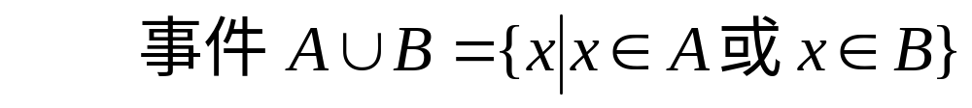

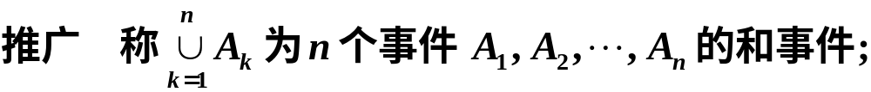
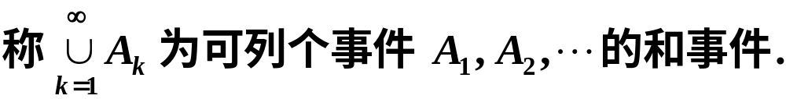
3. 事件 A 与 B 的并(和事件)
A 与 B至少有一个发生
例 某种产品的合格与否是由该产品的长度与直径是否合格所决定,因此 “产品不合格”是“长度不合格”与“直径不合格”的并.
B
A

Slide 15
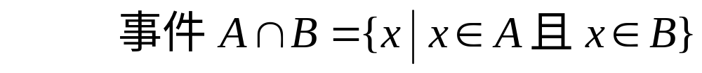
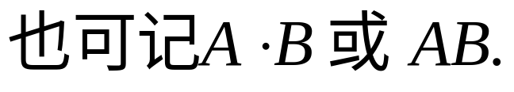
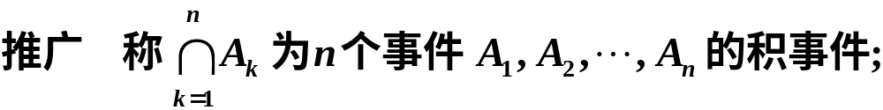
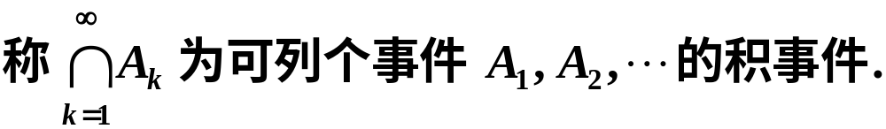
4. 事件 A 与 B 的交 (积事件)
A 与 B同时发生
A
AB
B
例 某种产品的合格与否是由该产品的长度与直径是否合格所决定,因此“产品合格”是“长度合格”与“直径合格”的交或积事件.

Slide 16

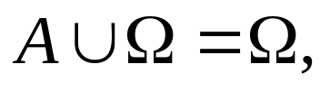


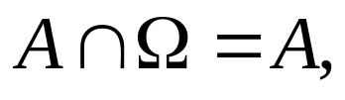

和事件与积事件的运算性质

Slide 17



5. 事件 A 与 B 互不相容 (互斥)
事件 A 与B不能同时发生，即
A
B
S
例 抛掷一枚硬币, “出现花面” 与 “出现字面”是互不相容的两个事件.
抛掷一枚骰子, 观察出现的点数 .
互斥
“骰子出现1点” “骰子出现2点”

Slide 18




6. 事件 A 与 B 的差
由事件 A 出现而事件 B 不出现，记作 A- B.
B
A
B
A
S
S
例 “长度合格但直径不合格” 是 “长度合格”与 “直径合格” 的差.

Slide 19



7. 事件 A 的对立事件
设 A 表示“事件 A 出现”, 则“事件 A 不出现”
称为事件 A 的对立事件或逆事件. 记作
对立
实例 “骰子出现1点” “骰子不出现1点”
B
图示 A 与 B 的对立.
A
S
若 A 与 B 互逆,则有

Slide 20


对立事件与互斥事件的区别
A、B 互斥
A、B 对立
A
B
A
B
S
S
互 斥
对 立

Slide 21


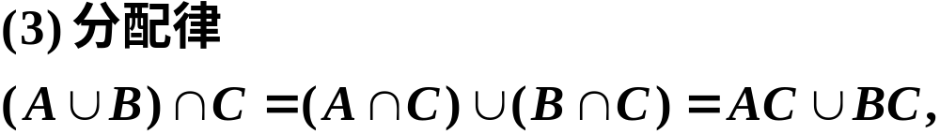
事件间的运算规律

Slide 22
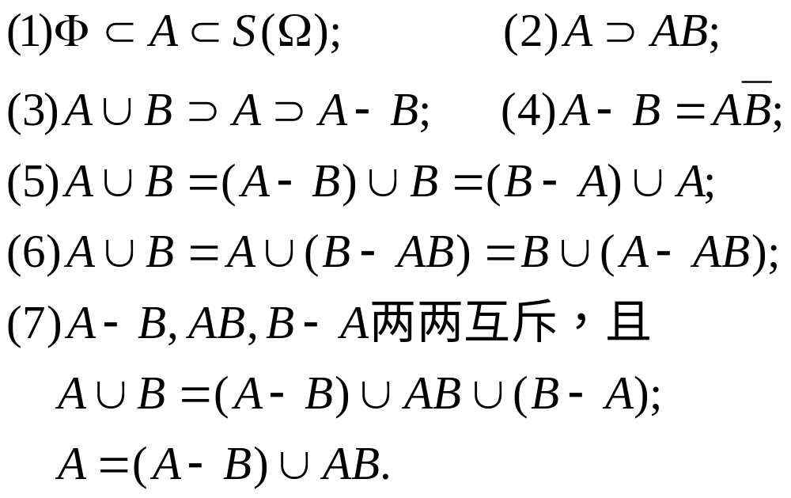
事件运算的常用结论

Slide 23
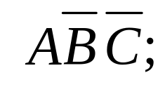
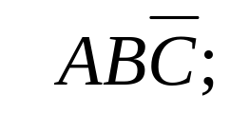
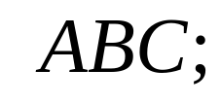

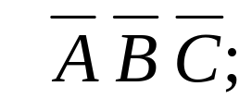
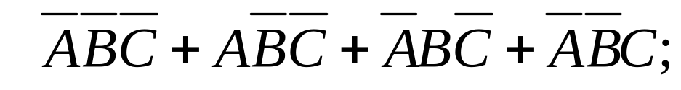
例1 设A,B,C 表示三个随机事件,试将下列事件
用A,B,C 表示出来.
(1) A 出现 , B, C 不出现;
(2) A, B都出现, C 不出现;
(3) 三个事件都出现;
(4) 三个事件至少有一个出现;
(5) 三个事件都不出现;
(6) 不多于一个事件出现;

Slide 24
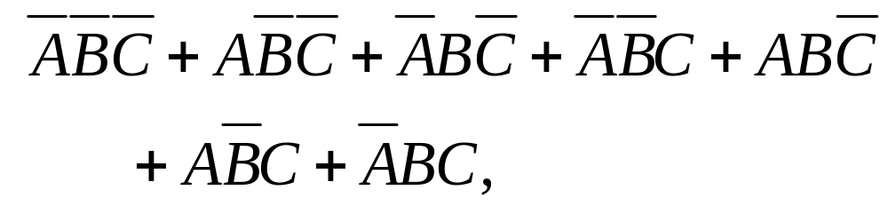

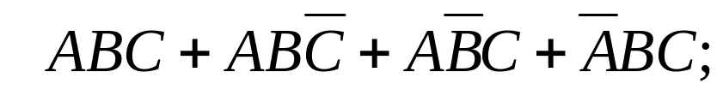
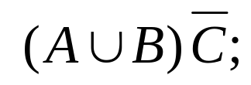
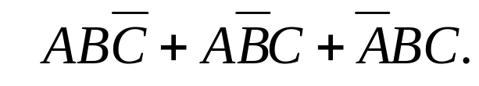
(7) 不多于两个事件出现;
(8) 三个事件至少有两个出现;
(9) A, B 至少有一个出现, C 不出现;
(10) A, B, C 中恰好有两个出现.

Slide 25
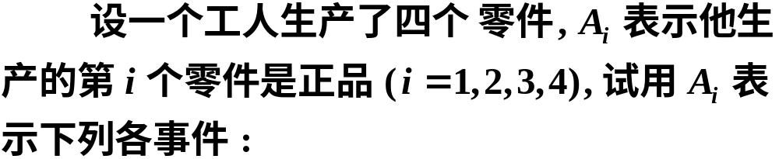

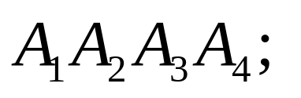
(1)没有一个是次品;

Slide 26





(2)至少有一个是次品;

Slide 27
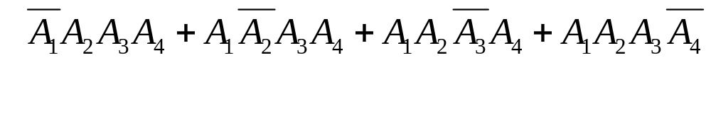

(3)只有一个是次品;
(4)至少有三个不是次品;

Slide 28
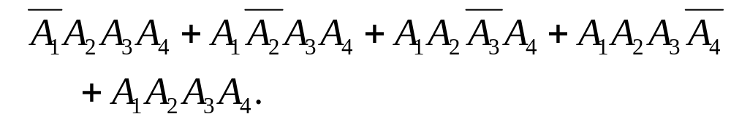
(5)恰好有三个是次品;
(6)至多有一个是次品.

Slide 29

四、小结
1. 概率论是研究随机现象规律性的一门数学学科.
2. 随机现象是通过随机试验来研究的.
(1) 可以在相同的条件下重复地进行;
随
机
试
验
(2) 每次试验的可能结果不止一个, 并且能事
先明确试验的所有可能结果;
(3) 进行一次试验之前不能确定哪一个结果会
出现.

Slide 30

3. 随机试验、样本空间与随机事件的关系
子集
随机试验
样本空间
随机事件
基本事件
随机事件
复合事件
必然事件
不可能事件

Slide 31







4. 概率论与集合论之间的对应关系
记号
概率论
集合论
样本空间，必然事件
空间
不可能事件
空集
基本事件
元素
随机事件
子集
A的对立事件
A的补集
A出现必然导致B出现
A是B的子集
事件A与事件B相等
集合A与集合B相等

Slide 32




事件A与事件B的和
集合A与集合B的并集
事件A与事件B的
积事件
集合A与集合B的交集
事件A与事件B的差
A与B两集合的差集
A与B 两集合中没有
相同的元素
事件A与B互不相容

